Slide 1
Lego Bauplan Recognition
Sprint Review 4

Slide 2
Übersicht
Use-Case-Diagramm
Domainmodel
Userstoys

Slide 3
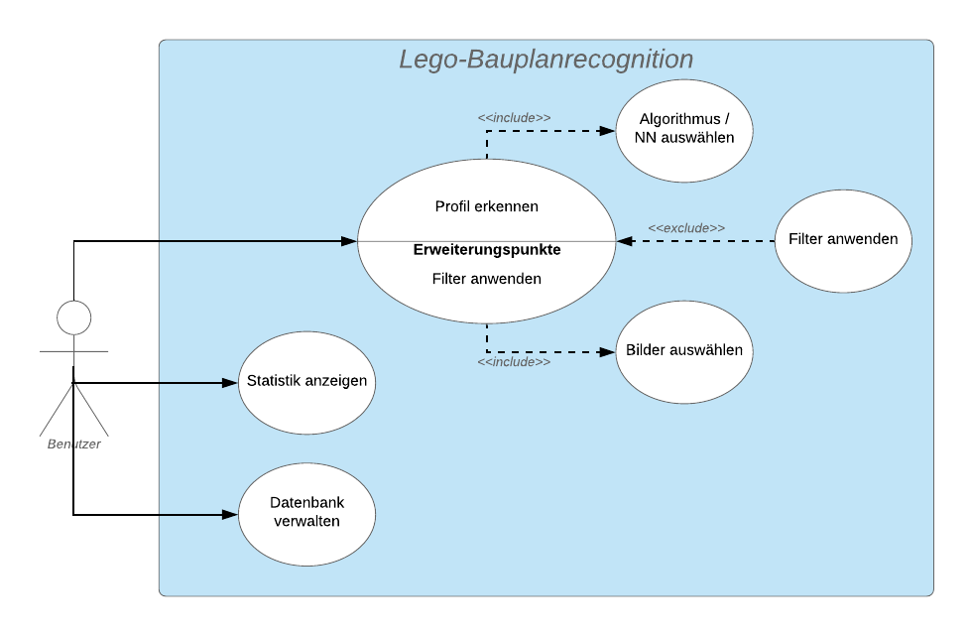
Use-Case-Diagramm

Slide 4
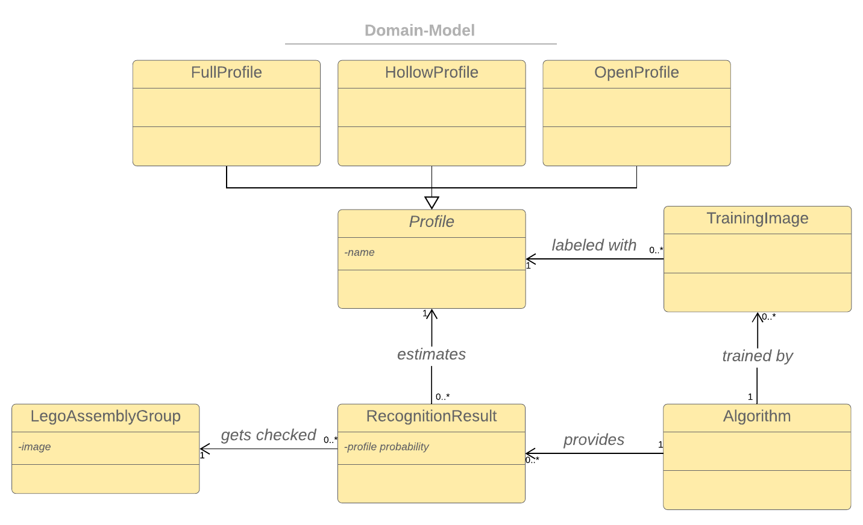
Domainmodel

Slide 5
Userstorys
#109 Als Benutzer möchte ich, dass eine Legobaugruppe erkannt wird und eine beschreibende Klassifikation empfohlen wird, weil ich dadurch die I/O-Pipe überprüfen kann
#114 Als Entwickler möchte ich, das es ein MVC gibt um die zukünfige Entwicklung zu vereinfachen
#111 Als Benutzer möchte ich eine Kantenerkennung benutzen können, weil Künstliches Neuronales Netz aufgrund von unterschiedlicher Lichtbedienungen die Legobausteine nicht immer vom Hintergrund unterschieden kann
#28 Als Studentische Hilfskraft möchte ich mit meinem Handy Bilder an die Datenbank senden, weil ich mit dem Handy eine viel höhere Mobilität habe als mit einer Web Cam

Slide 6
#109 Als Benutzer möchte ich, dass eine Legobaugruppe erkannt wird und eine beschreibende Klassifikation empfohlen wird, weil ich dadurch die I/O-Pipe überprüfen kann
US wurde nicht fertig
Probleme mit Umsetzung NN in Java
Neuer Ansatz: NN in Python mit Schnittstelle

Slide 7
#114 Als Entwickler möchte ich, das es ein MVC gibt um die zukünfige Entwicklung zu vereinfachen
Userstory wurde nicht fertig
App wurde in Model, View und Controller aufgeteilt
Bestehende Features wurden noch nicht refactored

Slide 8
#111 Als Benutzer möchte ich eine Kantenerkennung benutzen können, weil Künstliches Neuronales Netz aufgrund von unterschiedlicher Lichtbedienungen die Legobausteine nicht immer vom Hintergrund unterschieden kann
Wechsel von Sarxos als reine Kamera-Bibliothek zu OpenCV-Bibliothek
Die Klasse Camera wurde dementspreched refactored
Die Klasse Camera um eine Methode edgeDetection() erweitert, welche aus OpenCV die Methode Canny aufruft

Slide 9
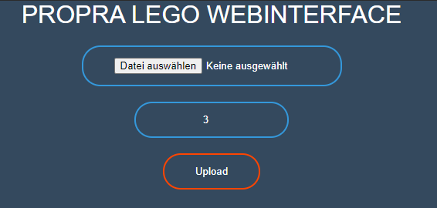

#28 Als Studentische Hilfskraft möchte ich mit meinem Handy Bilder an die Datenbank senden, weil ich mit dem Handy eine viel höhere Mobilität habe als mit einer Web Cam
Es ist einfacher Fotos zu schießen
Es ist mobiler
Vorhandene Fotos auswählen oder neue erstellen

